Slide 1

Pilgujälgimise uurimus: ortograafia mõju vokaalide tajumisele hispaania L1 õppijatel
Katrin Leppik, Kaidi Lõo, Eva Liina Asu, Pärtel Lippus
katrin.leppik@ut.ee
23. rakenduslingvistika konverents

Slide 2
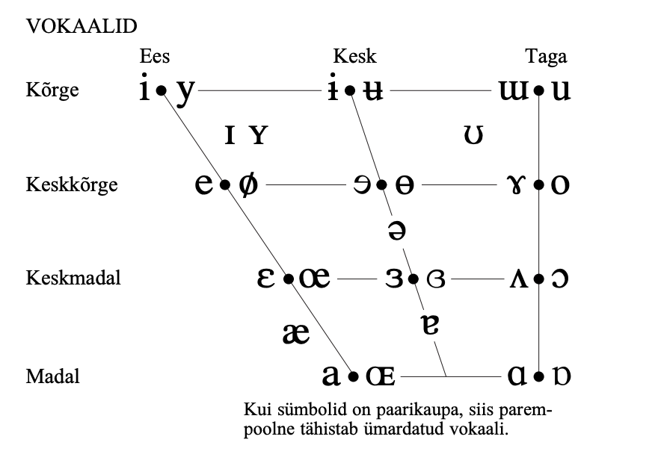
Vokaalisüsteemid
Eesti keeles on 9 vokaali /i, y, e, ø, æ, ɑ, ɤ, o, u/, millele vastavad tähed i, ü, e, ö, ä, a, õ, o, u (Asu jt 2009).
Hispaania keeles on 5 vokaali /i, e, a, o, u/, millele vastavad tähed i, e, a, o u (Hualde 2005).

Slide 3
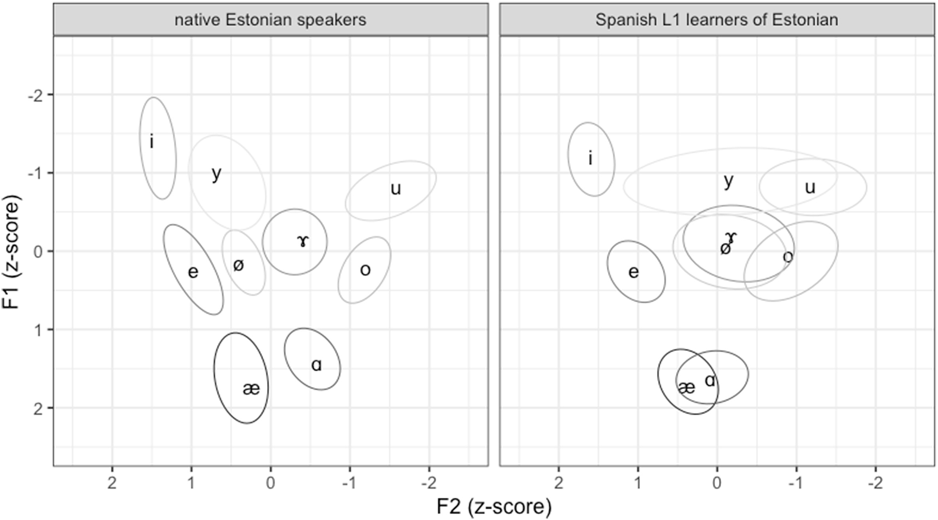
Varasemad tulemused: lugemiskatse (Leppik et al. 2023)
Suur varieerumine /y/ hääldamisel
/ø/ ja /ɤ/ on hääldatud sarnaselt ja kattuvad ka /o/-ga
/ɑ/ ja /æ/ kattuvad suures osas
Eesti L1 kõnelejad
Hispaania L1 kõnelejad

Slide 4
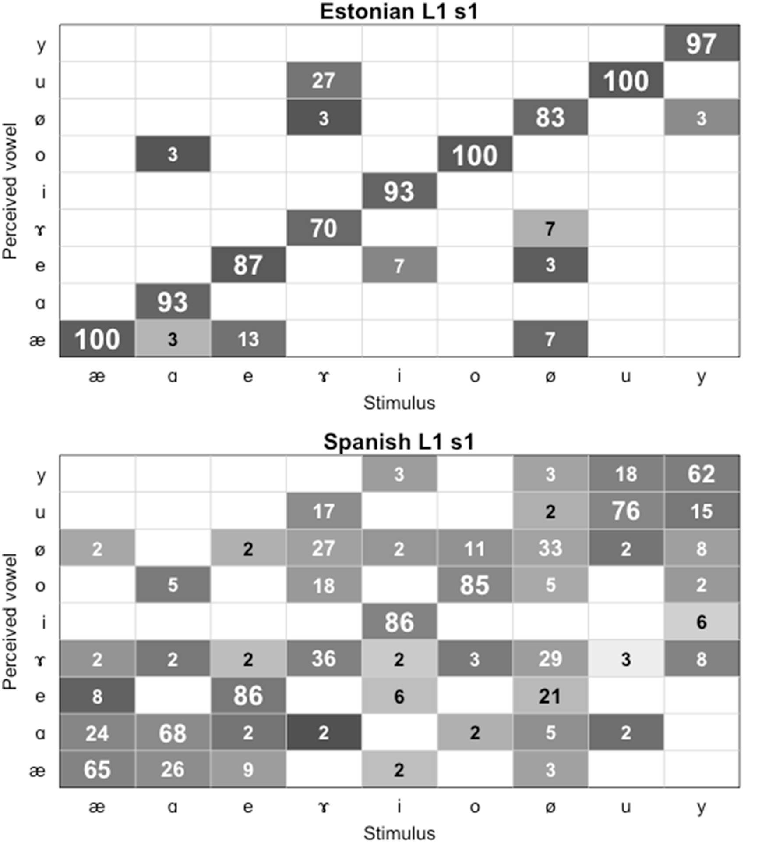
Varasemad uurimused: tajukatse (Leppik et al. 2023)
Õppija identifitseerisid õigesti 33–86% vokaalidest
Vokaalide /ɤ/ ja /ø/ identifitseerimisel eksiti kõige rohkem
  /ɤ/ > /ø, o, u/
  /ø/ > /ɤ, e/, aga mitte /o/

Slide 5
Ortograafia mõju hääldusele
Ortograafia mõjutab otseselt seda, kuidas õppijad keele häälikusüsteemi tajuvad (Hayes-Harb ja Barrios 2021)
  Kirjapilt võib suunata õppija tähelepanu teatud segmentidele või varjata olulisi fonoloogilisi kontraste (Escudero ja Wanrooij 2010)
  Õppija võib sõna kirjapildi põhjal luua hüpoteesi sõna häälduse kohta, mis ei pruugi vastata tegelikule hääldusele
Kirjapildi läbipaistvus (orthographic transparency) (nt hispaania vs inglise keel)
Õppijad rakendavad tihti oma L1 ortograafia reegleid L2 õppimisel
Kas ja kuidas ortograafia mõjutab eesti keele vokaalide omandamist?

Slide 6
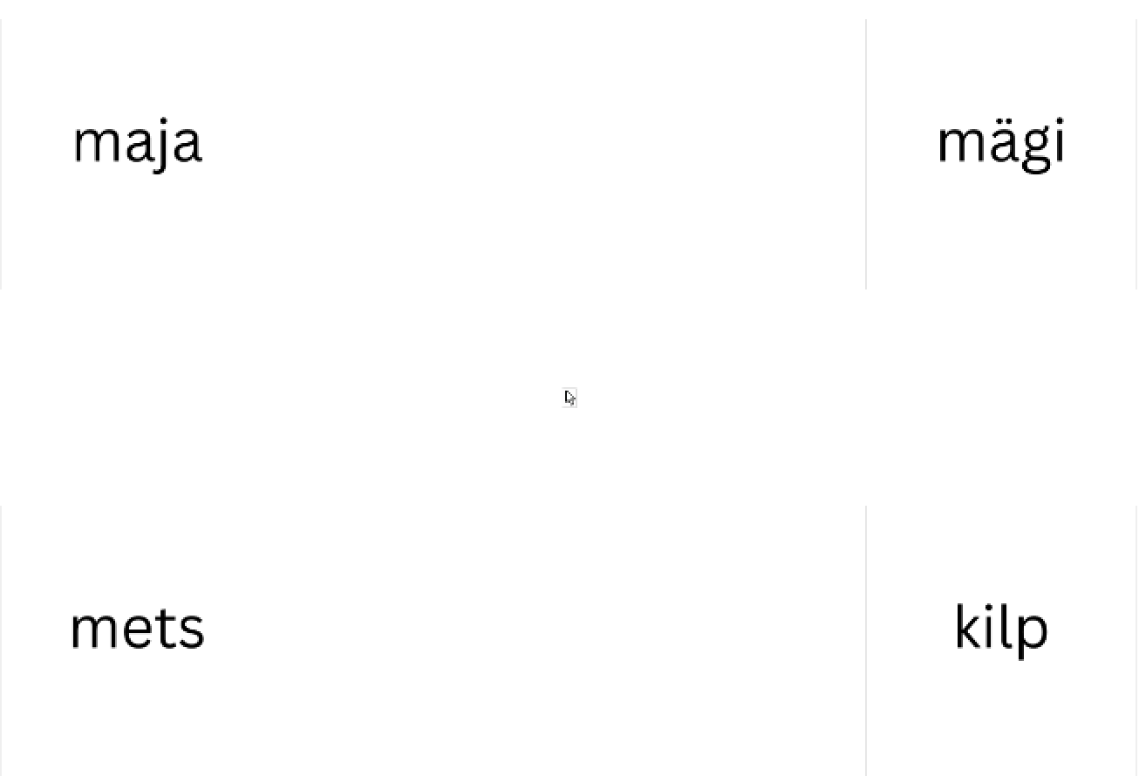

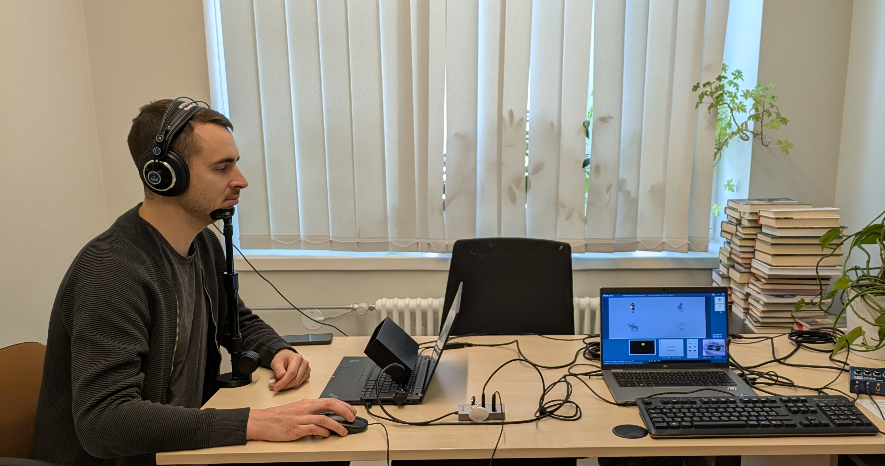
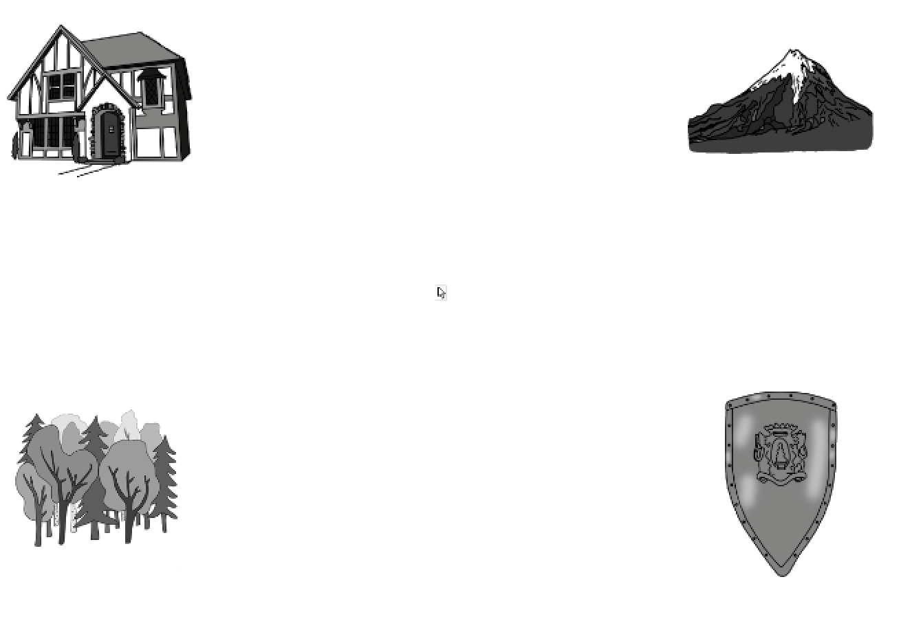
Meetod
Visuaalse maailma paradigma (ingl Visual World Paradigm)
Osaleja näeb pilti/sõna ja kuuleb lauset “Vali palun______”.

Slide 7
Materjal
20 uuritavat stiimulit + 20 täitestiimulist igas listis
4 listi
  Ühe listi sihtstiimul on teises listis ortograafiline konkurent ja vastupidi
  Pooled stiimulid on esitatud piltidena ja pooled sõnadena
Sihtstiimul ja konkurendid algavad alati sama konsonandiga
Täitestiimulid olid uuritavate stiimulitega sama loogikaga
Tabel 1: Näide stiimulitest vokaalipaaride kaupa.
Vokaalipaar | Sihtstiimul | Ortograafiline konkurent | Fonoloogiline konkurent | Segaja
ä-a /æ-ɑ/ | käsi varas | kala värav | kell vorst | muna kamin
ö-o /ø-o/ | söök komm | sool köha | seen kõrs | pall vaas
õ-o /ɤ-o/ | sõrm lokk | sokk lõke | supp lörts | kiil palm
ü-u /y-u/ | püss sulg | pung süda | pilv sõlm | selg kelk

Slide 8
Uurimisküsimused
Millised erinevused on L1 ja L2 grupi vahel?
Kuidas erineb piltide ja sõnade töötlemine?
Kuidas ortograafia mõjutab sõnatöötlust?
Kas õppijate jaoks on mingi vokaalipaari töötlemine keerulisem?
Kuidas keeleoskustase mõjutab õppijate sõnatöötlust?

Slide 9
Osalejad
40 eesti emakeelega kõnelejat (31 naist, 9 meest)
40 hispaania emakeelega eesti keele õppijat (21 naist, 19 meest)
  10 Hispaaniast, 8 Kolumbiast, 6 Mehhikost, 3 Tšiilist, 2 Argentiinast, 2 Ecuadorist, 2 Peruust, 2 Nicaraguast, 2 Venezuelast, 1 Costa Ricalt, 1 Kuubalt, 1 Honduraselt)
  Osalejate vanus 26 kuni 48 aastat (kesmine 37)
Keeletaust
Eestis elatud aeg: kesmiselt 7 aastat (2–17 aastat)
Eesti keele kasutamise protsent: keskmiselt 30% (1–90%)
Kõik osalejad olid õppinud eesti keelt kursustel või osalesid katse ajal mõnel kursusel:
A2 – 14 osalejat
B1 – 16 osalejat
B2 – 10 osalejat
LexEsti punktisumma: keskmine 11,5 (-1–40, max 60)
Tõlkeülesanne: kesmine 33,5 (8–74, max 80)

Slide 10
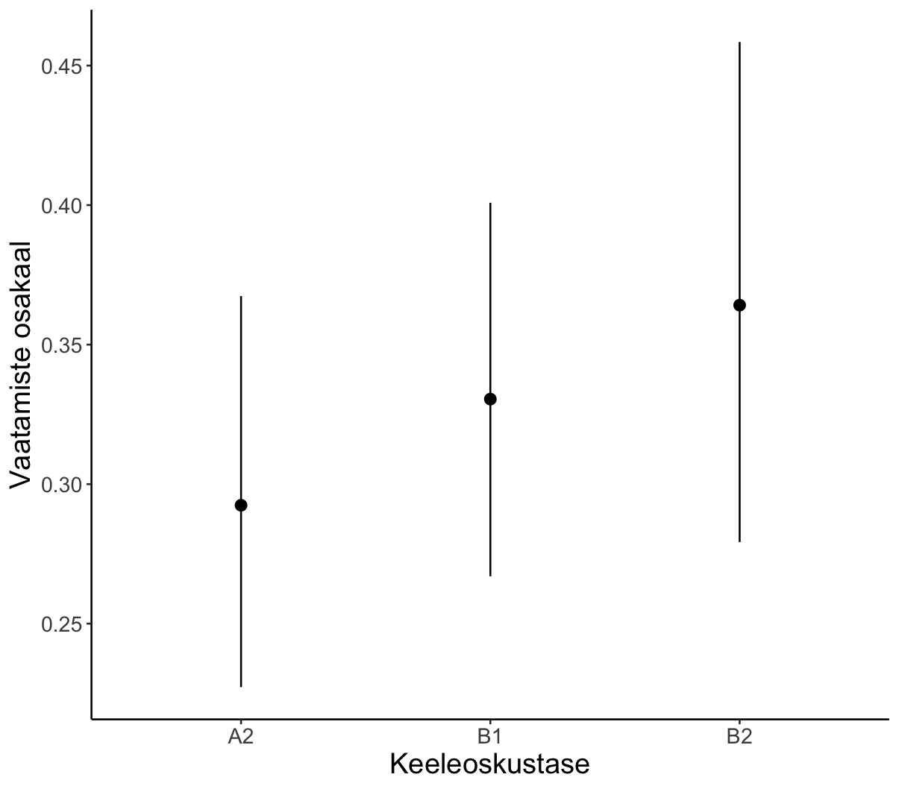
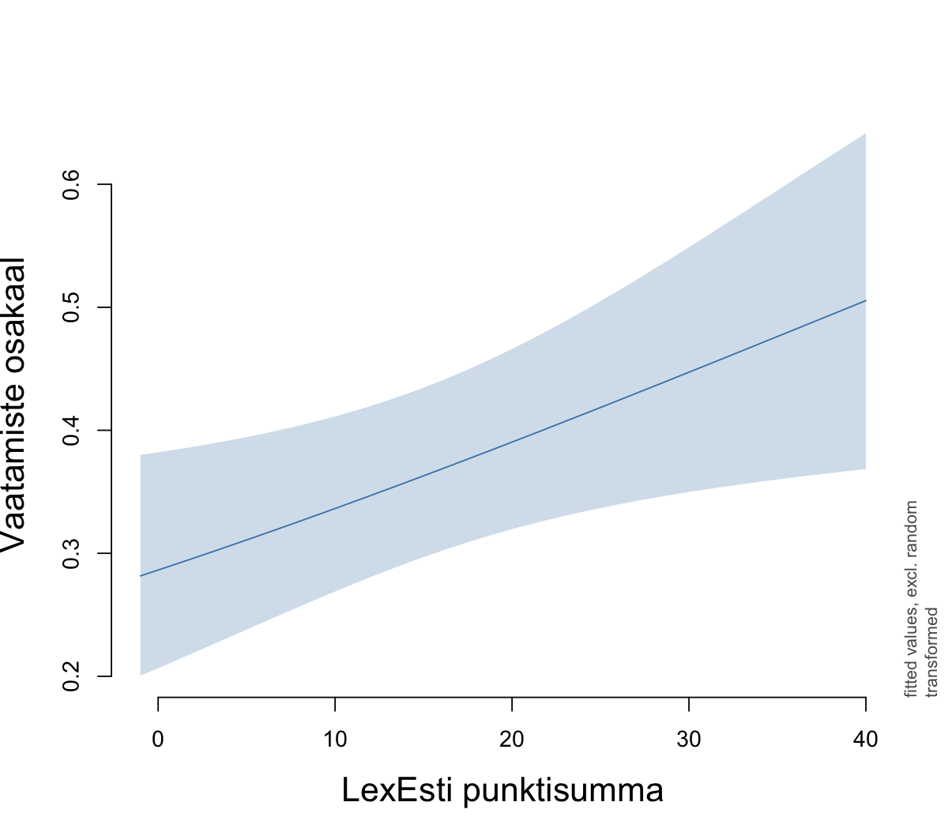
Tulemused 1: osalejate keeleoskustase ja LexEsti punktisumma

Slide 11
Tulemused 2: õigete vastuste protsent
Tabel 2: Õigete vastuste protsent emakeele, katseosa ja vokaalipaari kaupa.
Mõlemal grupil oli rohkem õigeid vastuseid sõnadega katseosas:
L1 sõnad 99,8% vs L1 pildid 99,1%
L2 sõnad 97,6% vs L2 pildid 73, 4%
Õppijate tulemusi mõjutas keeleoskustase:
Sõnad: A2 – 96,8%, B1 – 98,1%, B2 – 98,1%
Pildid: A2 – 61,2%, B1 – 79,1%, B2 – 92,7%
Õppijatel kõige madalam õigete vastuste protsent õ-o /ɤ-o/ paari puhul mõlemas katses.
Vokaalipaar | L2 sõnad | L2 pildid | L1 sõnad | L1 pildid
ä-a /æ-ɑ/ | 97,2 | 66,1 | 98,6 | 100
ö-o /ø-o/ | 97,6 | 73,6 | 100 | 98,6
õ-o /ɤ-o/ | 94,5 | 55,7 | 100 | 100
ü-u /y-u/ | 100 | 65,9 | 100 | 100
Tabel 3: Õigete vastuste protsent keeleoskustaseme, katseosa ja vokaalipaari kaupa.
Vokaalipaar | Sõnad |  |  | Pildid
 | A2 | B1 | B2 | A2 | B1 | B2
ä-a /æ-ɑ/ | 96,1 | 97,1 | 100 | 58,7 | 64,2 | 93
ö-o /ø-o/ | 98,8 | 95,5 | 100 | 60,9 | 81,5 | 88,3
õ-o /ɤ-o/ | 92,5 | 98,7 | 90,4 | 43,1 | 63,7 | 72,6
ü-u /y-u/ | 100 | 100 | 100 | 50,6 | 71,8 | 97,7

Slide 12
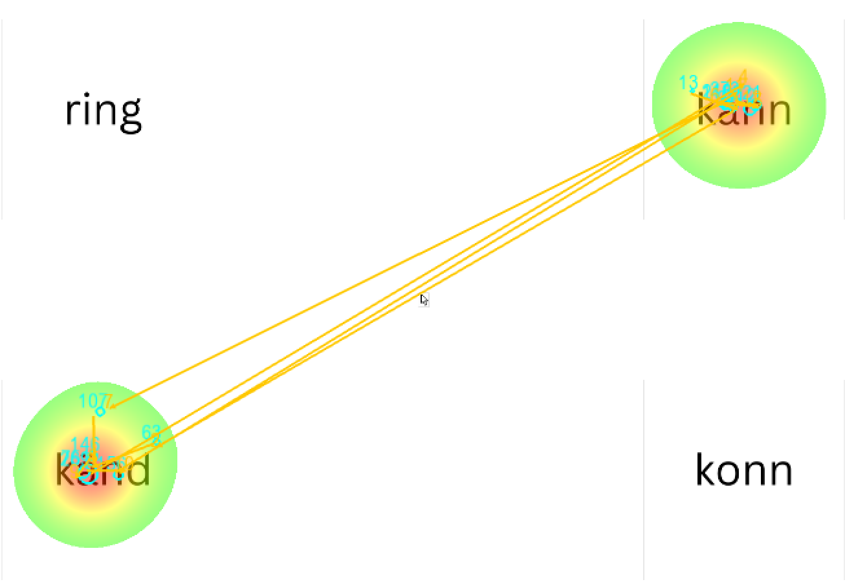
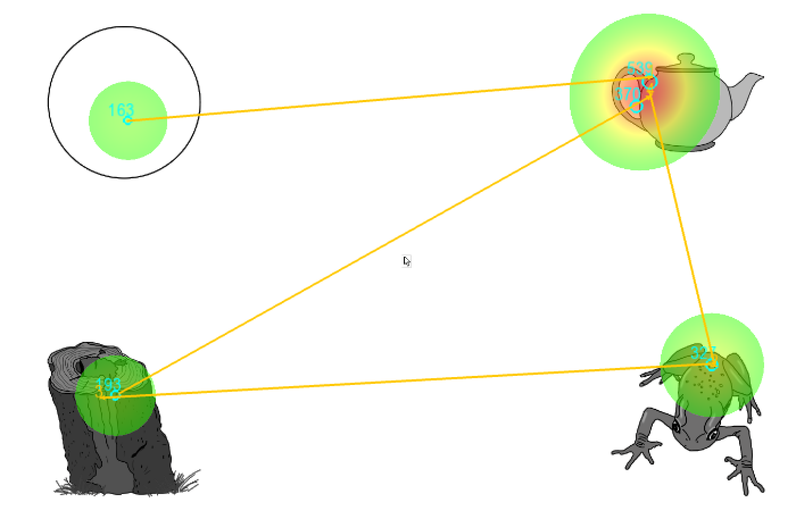
Näide B1 taseme õppijalt kann (sihtstiimul) – känd (ortograafiline konkurent) – konn (fonoloogiline konkurent)

Slide 13
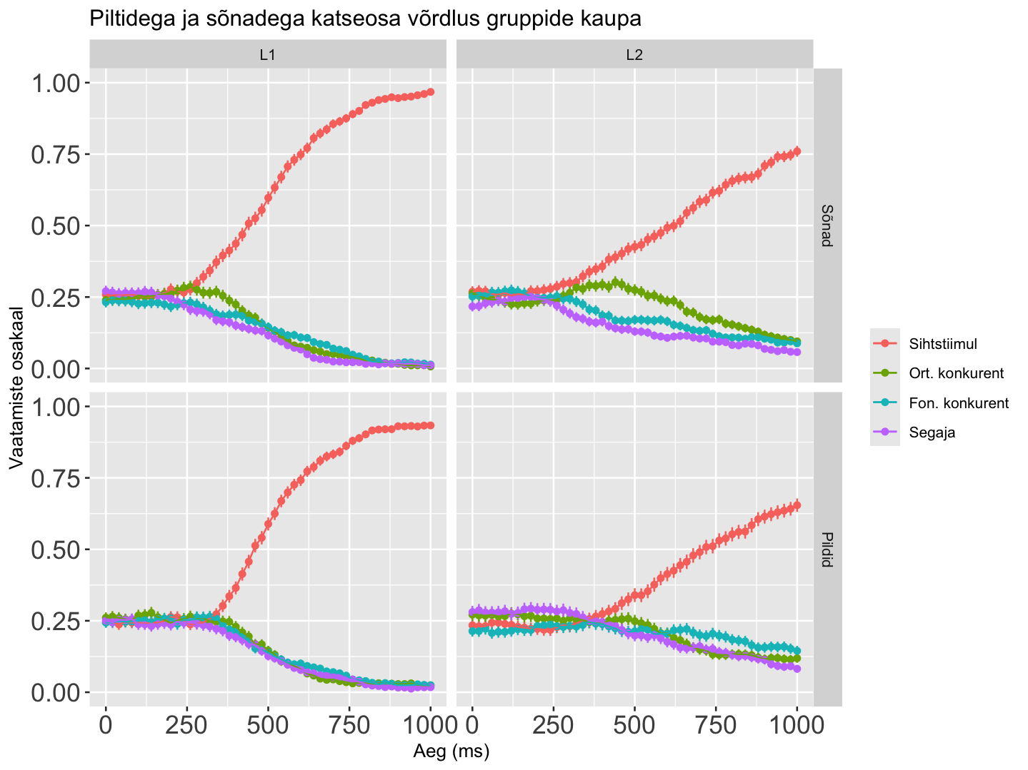
Tulemused 3: sõnad vs pildid
Sõnadega katseosas vaadatakse ortograafilist konkurenti
L2 grupp vaatab ortograafilist konkurenti rohkem kui L1 grupp
Piltidega katseosas ei vaadata ortograafilist konkurenti

Slide 14
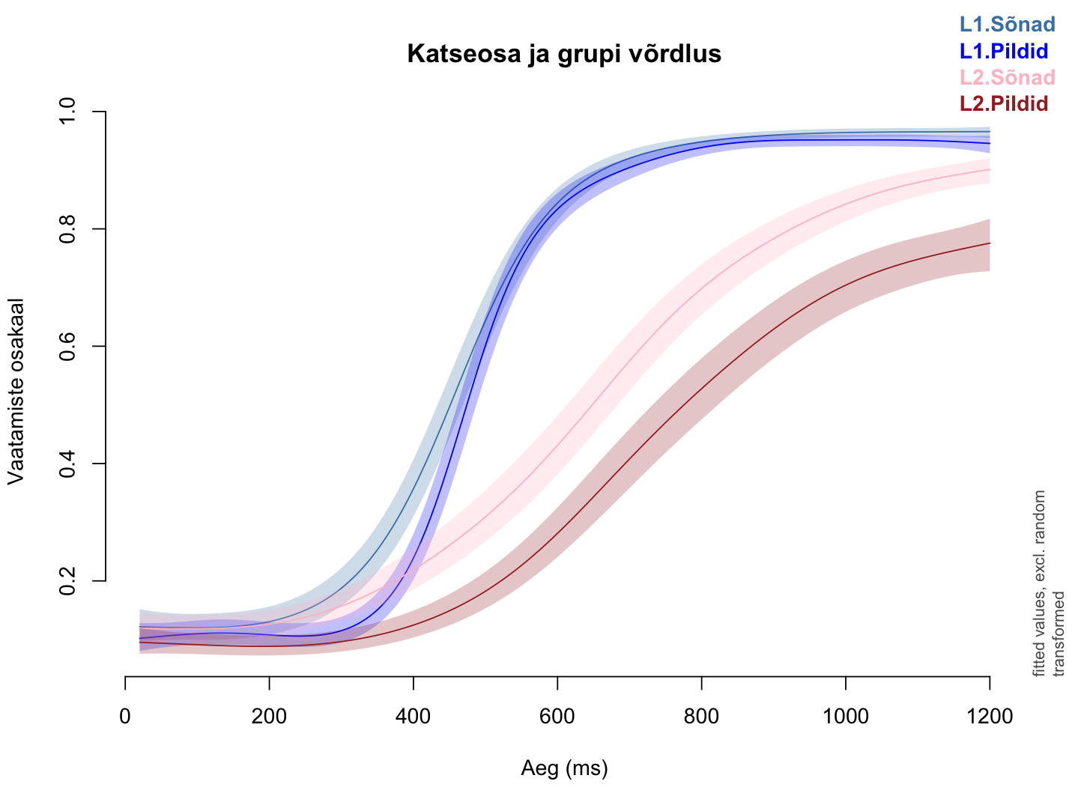
Tulemused 4: sõnad vs pildid
L1 ja L2 grupi vahel on olulised erinevused: L1 grupp vaatab varem sihtstiimulit
Piltide ja sõnade vahel on olulised erinevused: sõnade puhul vaadatakse varem sihtstiimulit

Slide 15
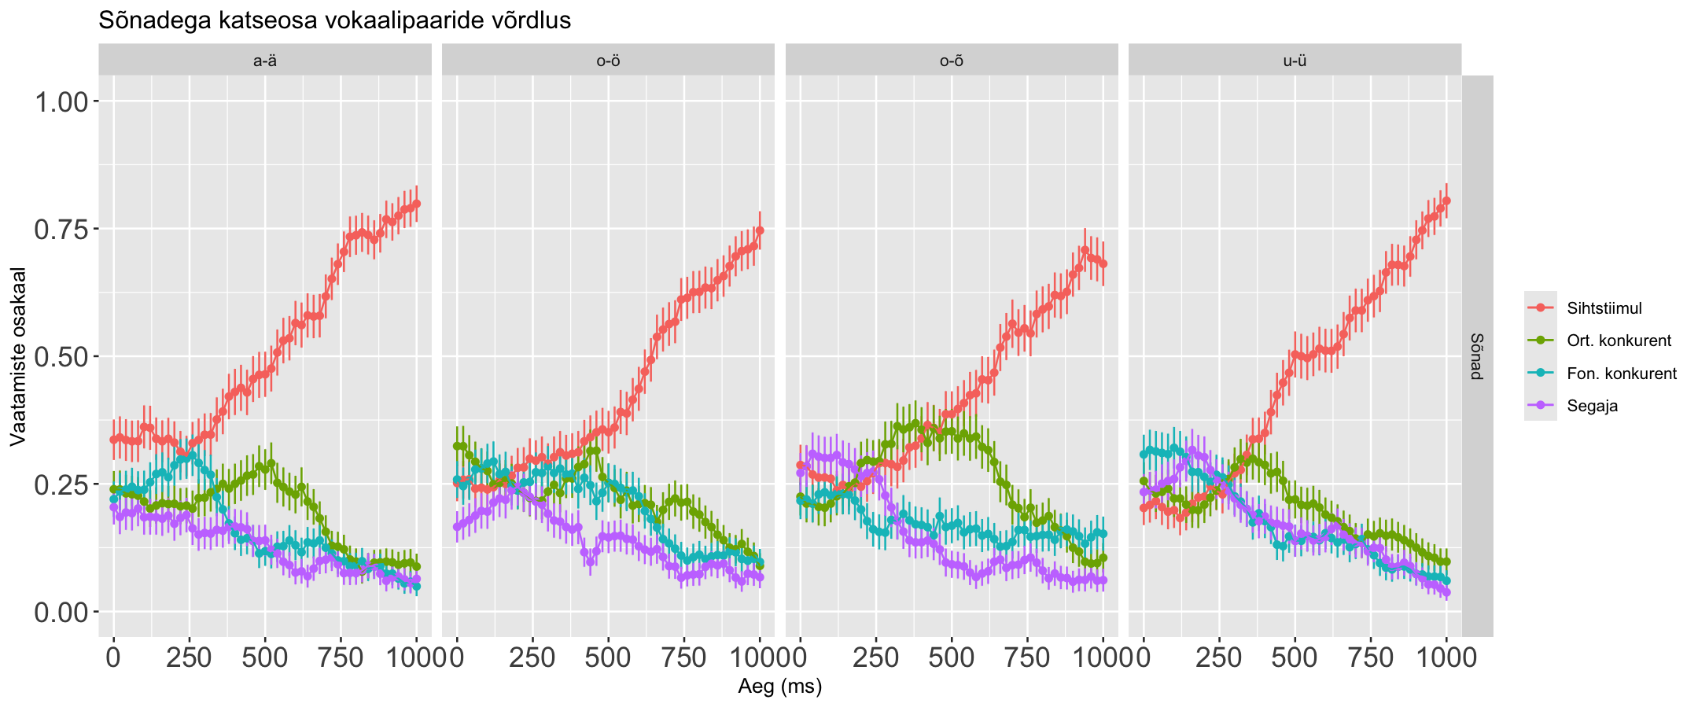
Tulemused 5: L2 grupi vokaalipaarid sõnadega katseosas

Slide 16
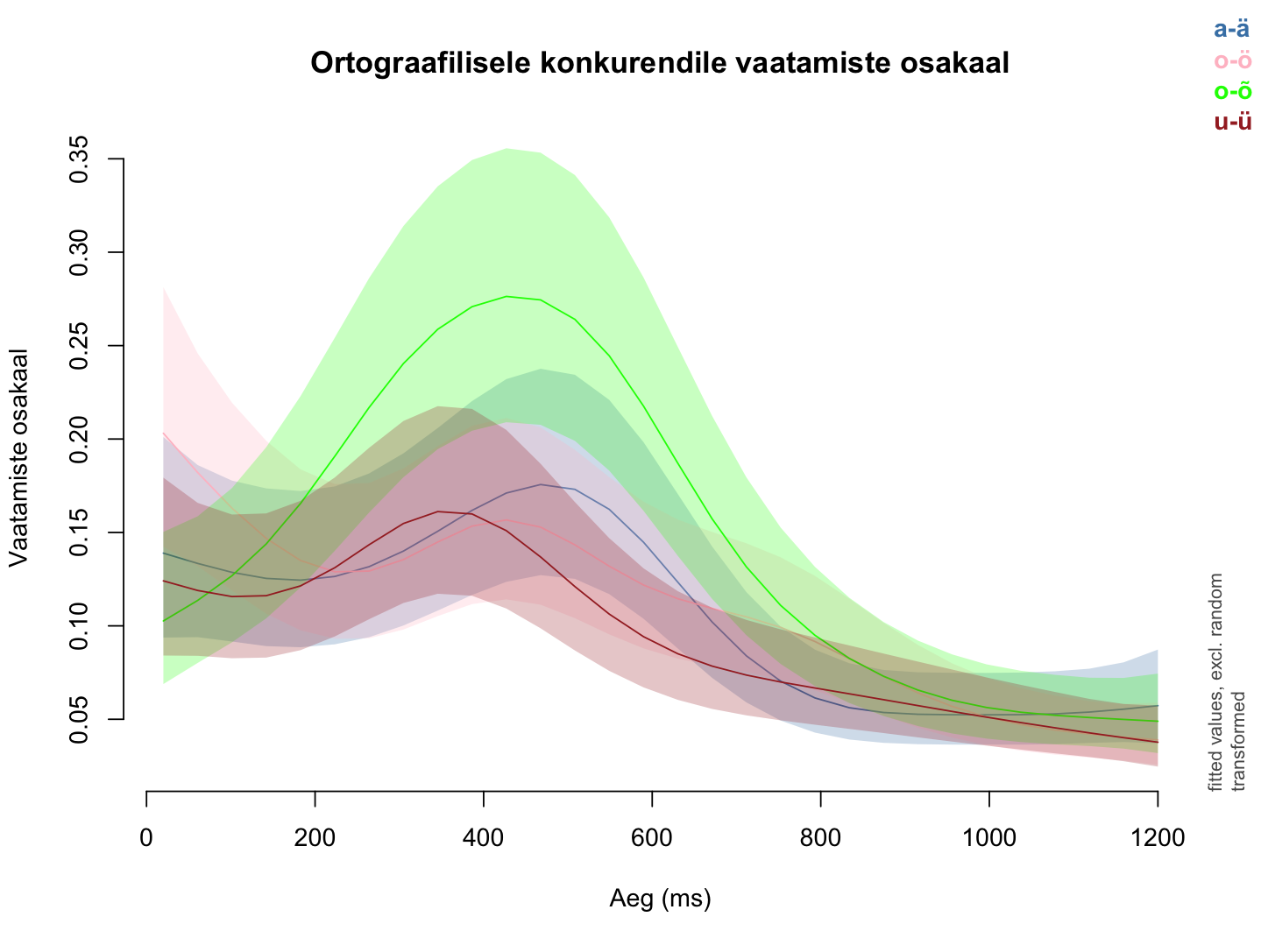
Tulemused 6: L2 grupi vokaalipaarid sõnadega katseosas
Vokaalipaari o-õ /o-ɤ/ puhul vaadati oluliselt rohkem ortograafilist konkurenti
Ka vokaalipaari a-ä /ɑ-æ/ puhul vaadati märgatavalt ortograafilist konkurenti

Slide 17
Kokkuvõte
Pildilise info töötlemine võtab kauem aega kui sõnalise info töötlemine.
  Piltidega katseosal oli madalam õigete vastuste protsent.
Sõnadega katseosas vaadati ortograafilist konkurenti oluliselt rohkem.
  Õppijad vaatasid ortograafilist konkurenti oluliselt rohkem kui L1 grupp.
  Õppijad vaatasid kõige rohkem ortograafilist konkurenti vokaalipaaride õ-o /ɤ-o/ ja ä-a /æ-ɑ/ puhul.
Kõrgema keeleoskustasemega õppijatel oli rohkem õigeid vastuseid.
Keeleõppes võiks pöörata rohkem tähelepanu häälikute ja tähtede erinevuste selgitamisele, mis võiks aidata õppijatel vokaale paremini omandada.

Slide 18
Kirjandus
Asu, E. L., & Teras, P. (2009). Estonian. Journal of the International Phonetic Association, 39(3), 367-372.
Escudero, P., & Wanrooij, K. (2010). The effect of L1 orthography on non-native vowel perception. Language and Speech, 53(3), 343-365.
Hayes-Harb R, Barrios S. The influence of orthography in second language phonological acquisition. Language Teaching. 2021;54(3):297-326. doi:10.1017/S0261444820000658
Hualde, J. I. (2005). The sounds of Spanish with audio CD. Cambridge University Press.
Leppik, K., Lippus, P. & Asu, E. L. (2023). The perception and production of Estonian vowels and vocalic quantity contrasts by Spanish L1 learners. Ampersand, 11, 100147. doi: 10.1016/j.amper.2023.100147.
Lõo, K., Leppik, K., Malmi, A., Bleive, A., Bertram, R. (2025). Introducing LexEst: a quick and efficient vocabulary test for assessing vocabulary knowledge in L2 Estonian. Applied Psycholinguistics. doi:10.1017/S0142716425100301

